Slide 1

Prueba de hipótesis III
Análisis Multivariado de Varianza basado en permutaciones y distancias
(PERMANOVA)
Dr. Edlin Guerra Castro

Slide 2
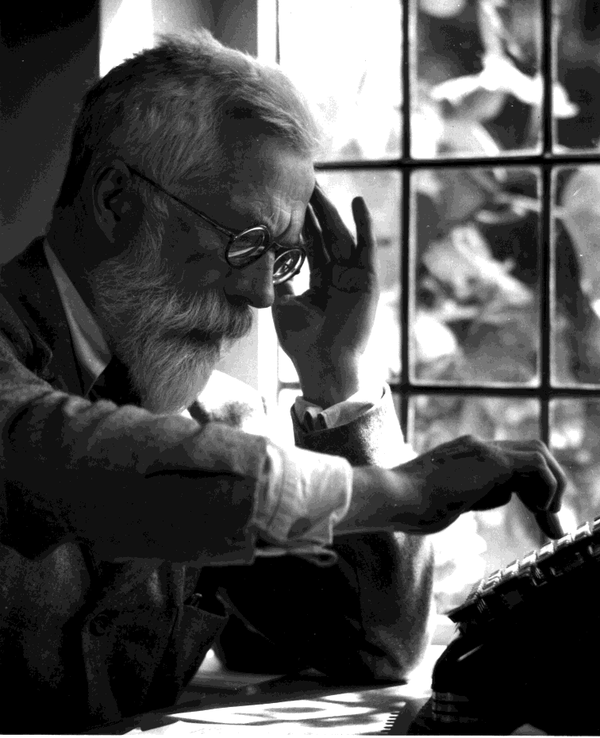
¿Lo reconocen?
The Design of Experiments, 1935
Statistical Methods for Research Workers, 1925
-Matemático, Biólogo teórico (agronomía y genética cuantitativa)
ANOVA
Ronald A. Fisher
1890-1962

Slide 3
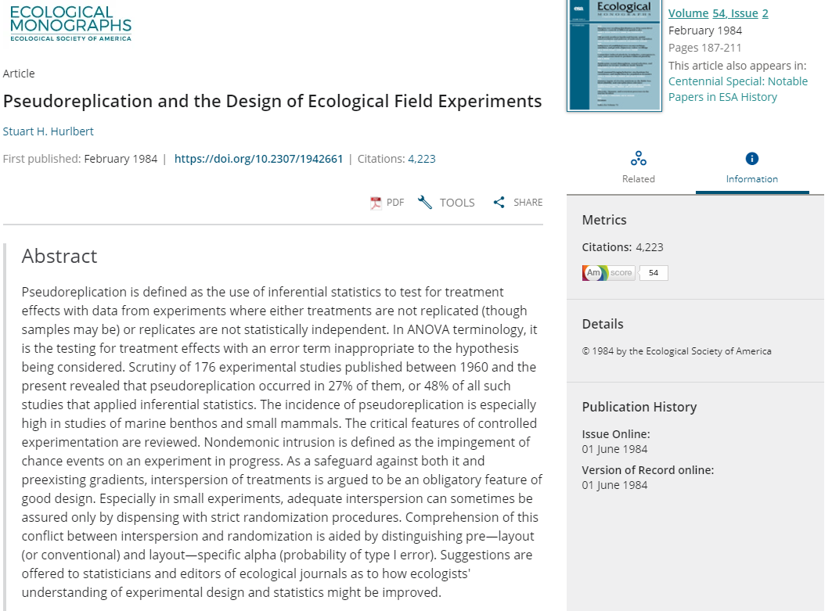

Slide 4
¿Qué es el ANOVA?
Fuente de Variación | Suma de cuadrados
Entre | SCe
Dentro | SCd
total | SCt = SDe + SCd
Descomposición aditiva de la variación total
¿Qué es el MANOVA?
Fuente de Variación | Suma de cuadrados
Entre | A
Dentro | W
total | T = A + W
Descomposición aditiva de matrices de sumatorias cuadráticas y productos cruzados

Slide 5
Condiciones para “aplicar” ANOVA
Independencia entre réplicas y entre tratamientos
Homogeneidad de las varianzas (Modelo I)
Los datos (errores) se deben aproximar a una dist. Normal
Aditividad (Modelo I de dos o más factores)
MANOVA:
Normalidad Multivariada
Número de muestras > número de variables
Homogeneidad: las varianzas en cada variable y las covarianzas entre cada par de variables deben ser iguales ente los grupos

Slide 6
Pruebas multivariadas tradicionales
Descompone diseños complejos
MANOVA
Pero se basa en distancias euclidianas
Lo restringen condiciones de los datos
No descompone diseños complejos
ANOSIM
Pero emplea cualquier medida de distancia o similitud
Carece de condiciones a satisfacer

Slide 7

¿La reconocen?
PERMANOVA+
Marti J. Anderson
-Biólogo marino, Ecólogo, Estadístico

Slide 8
PERMANOVA Permutational ANOVA and MANOVA
Es una rutina para probar simultáneamente la respuesta de una o más variables dependientes a uno o más factores en un análisis de varianza, con base en cualquier matriz de similitud/distancia, y métodos de permutación.
“la herramienta nace por la necesidad de analizar cambios en comunidades de especies con una prueba robusta como el ANOVA… me interesaban las interacciones”
Marti J. Anderson (PhD. Ecología marina, Msc. Estadística)

Slide 9
LA LÓGICA DE PERMANOVA
Fuente | Grados de libertas | Sumatoria cuadrática | Cuadrados medios | F | P
Variación Entre
Variación Dentro
Variación Total
…pero la variable respuesta es multivariada!!

Slide 10
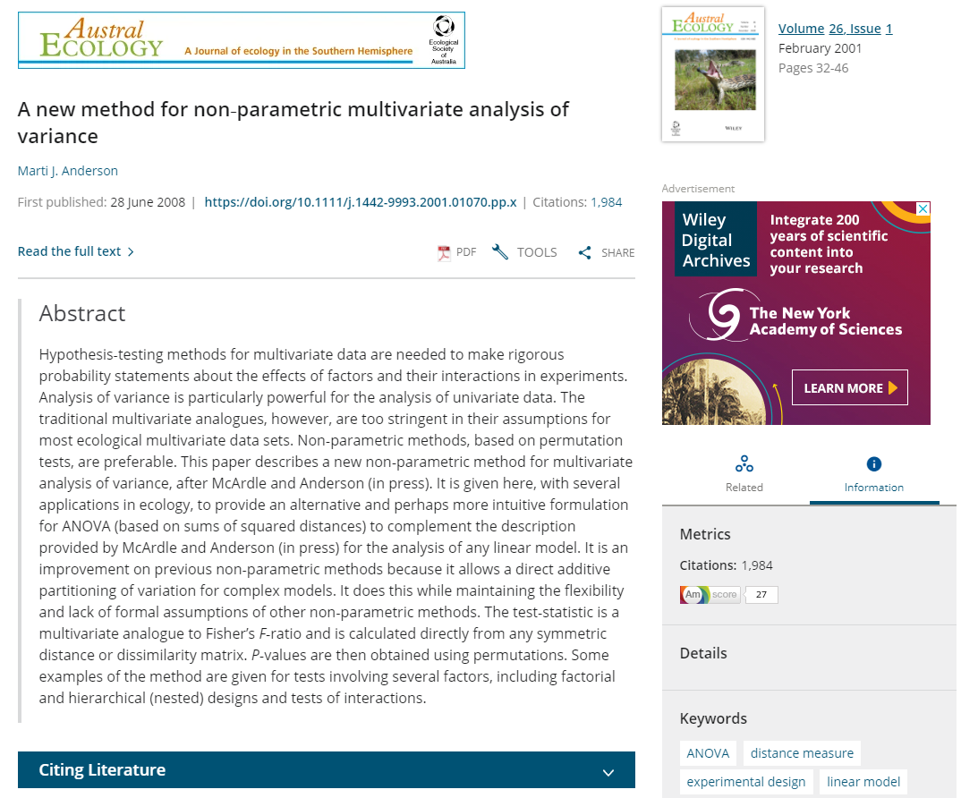

Slide 11
PERMANOVA
MANOVA basado en permutaciones y matrices de distancias (o similitud)
Podemos considerar tomar la aproximación geométrica de MANOVA
Empecemos calculando las distancias intragrupales e intergrupales a los centroides

Slide 12
PROYECCIÓN DE UNA MATRÍZ DE SIMILITUD EN UN HIPERESPACIO
3 variables, 4 muestras
1 2 3 4
70
15
30
1 2 3 4
50
50
40

Slide 13
PROYECCIÓN DE UNA MATRÍZ DE SIMILITUD EN UN HIPERESPACIO
3 variables, 4 muestras
1 2 3 4
1
70
15
30
100
90
80
70
60
50
40
30
20
10
0
1 2 3 4
2
50
50
4
40
3

Slide 14
PROYECCIÓN DE UNA MATRÍZ DE SIMILITUD EN UN HIPERESPACIO
3 variables, 4 muestras
1 2 3 4
1
70
15
30
1 2 3 4
2
4
50
50
3
40

Slide 15
PROYECCIÓN DE UNA MATRÍZ DE SIMILITUD EN UN HIPERESPACIO
3 variables, 4 muestras
1 2 3 4
1
70
15
30
1 2 3 4
2
4
50
50
3
40
Gower (1966)

Slide 16
Distancias intra-grupales a sus centroides
Var 2
Var 3
3 grupos
7 muestras p/g
Var 1

Slide 17
Distancias intra-grupales a sus centroides
Var 2
Var 3
3 grupos
7 muestras p/g
Var 1

Slide 18
Distancias intra-grupales a sus centroides
Var 2
Var 3
3 grupos
7 muestras p/g
Var 1

Slide 19
Distancias intra-grupales a sus centroides
Var 2
Var 3
3 grupos
7 muestras p/g
Var 1

Slide 20
Distancias inter-grupales de cada centroide al GRAN centroide
Var 2
Var 3
3 grupos
7 muestras p/g
Var 1

Slide 21
Distancias inter-grupales de cada centroide al GRAN centroide
Var 2
Var 3
3 grupos
7 muestras p/g
Var 1

Slide 22
Esta partición geométrica es exacta en un espacio euclidiano...
…pero qué respecto a otra medida de distancias?
En espacios de similitud, el centroide en el espacio no necesariamente sea el mismo que el vector de promedios aritméticos de cada variable

Slide 23
Teorema de Huygen
Sumatoria de distancias cuadráticas de puntos y el centroide
Sumatoria de distancias cuadráticas entre puntos
Número de puntos

Slide 24
Teorema de Huygen
Puede ser aplicado a cualquier matriz simétrica de distancia o similitud (disimilitud)
Permite obtener una descomposición en cualquier medida de asociación sin necesidad de calcular la posición del centroide
Esto implica que la descomposición se pueda obtener directamente de distancias entre puntos
El único requisito es que la matriz sea simétrica

Slide 25
MUESTRAS
Matriz de disimilitud
(N x N)
MUESTRAS
SCt = Sumatoria cuadrática de las disimilitudes en la matriz subdiagonal, dividida por en número de muestras

Slide 26
SUMATORIA CUADRÁTICA TOTAL

Slide 27
Sumatoria cuadrática total
Teorema de Huygen

Slide 28
Sumatoria cuadrática DENTRO
GRUPO 1
GRUPO 2
Disimilitudes entre muestras dentro de cada grupo
Matriz de disimilitud
(N x N)
GRUPO 1
GRUPO 2
SCd = Sumatoria cuadrática de las disimilitudes dentro de cada grupo, dividida por el número de muestras de cada grupo

Slide 29
SUMATORIA CUADRÁTICA DENTRO
Donde ε_{ij} = 1 si i y j son del mismo grupo, y toma valor 0 si i y j son de grupos distintos

Slide 30
Se puede completar la descomposición de la siguiente forma:
SC total = SC dentro + SC entre
SC entre = SC total - SC dentro
ANOVA
(Análisis de Varianza)

Slide 31
Se propone el estadístico pseudo-F para someter a prueba la hipótesis multivariada de no diferencia entre grupos

Slide 32
LA LÓGICA DE PERMANOVA
Fuente | G.L | SC | CM | Pseudo-F | p | # Perm.
V. Entre
V. Dentro
V. Total

Slide 33
Pseudo F
Note que este estadístico será reconocido como “pseudo” F
NO TIENE distribución conocida si la hipótesis nula es cierta
Esto implica que no se puede emplear la tabla convencional de Fisher
Pero como en ANOSIM, podemos generar nuestra hipótesis nula usando PERMUTACIONES

Slide 34
PERMANOVA en esencia: es un ANOVA
1-Descomposición de la sumatoria cuadrática total de acuerdo al modelo lineal propuesto
2-Se calcula adecuadamente el F para cada término en el modelo con base en los Cuadrados Medios Esperados
Se Diferencia en:
3-Los valores de probabilidad se obtienen usando un apropiado y computacionalmente intensivo proceso de permutación para CADA término. El usuario decide el procedimiento de permutaciones a seguir.
4-En esencia es multivariado, pero si se aplica a una variable respuesta con distancias euclidianas, entonces la descomposición de PERMANOVA es exactamente igual al ANOVA de Fisher , salvo que la prueba usa permutaciones para H₀, y no la tabla F

Slide 35
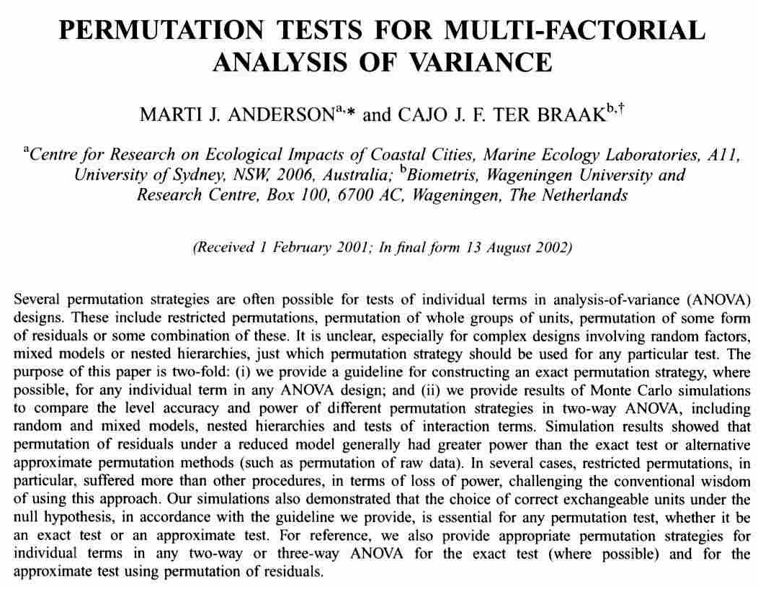

Slide 36
Permutaciones
Calcular el F de a los datos observados… F_{obs}
Si H0 fuera cierta, las muestras tendrían la misma probabilidad de pertenecer a cualquier grupo sin variar las proporciones de variación.
Reasignar aleatoriamente muestras entre grupos y calcular F… F^{π}
Repetir muchas veces para generar una distribución de frecuencia de F^{π} bajo la H0 cierta
Ubicar F_{obs} dentro de la distribución generada
Calcular un valor de probabilidad a F_{obs} como proporción de valores de F^{π} iguales o mayores

Slide 37
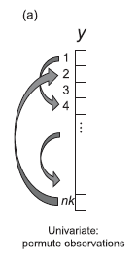
LA LÓGICA DE PERMUTAR
Si la hípótesis nula en cierta, entonces las réplicas o muestras de los grupos son perfectamente intercambiables, y la media y varianza de los grupos NO deberían cambiar…
Calcular CME, CMD y el F*
Posibles permutaciones=

Slide 38
PERMUTACIONES
Relación REAL
Relación REAL pero otras etiquetas
F_{obs}
F^{π}

Slide 39
P =
Num. de F^{π} > F_{obs} + 1
Num. de F^{π} + 1
Frecuencia
Valores de F^{π} bajo permutaciones

Slide 40
LA LÓGICA DE PERMUTAR
Incrementar el número de permutaciones, aumenta la precisión de la probabilidad
Para decidir con base en α = 0,05 se recomiendan > 1000 permutaciones
Para decidir con base en α = 0,01 se recomiendan > 5000 permutaciones
Están concientes de esto? 5000 cálculos de análisis de varianza!!!
Imposible hacerlo sin computadoras!

Slide 41
PERMANOVA
Retiene la flexibilidad y robustez de ANOSIM
Admite cualquier matriz de similitud y distancia
La significancia se obtiene con permutaciones, por tanto, NO EXIGE SATISFACER DISTRIBUCIONES
Además, permite una descomposición de la variación total en el espacio definido por la matriz
Como bono, si la variable respuesta es una (1), y se emplean distancias euclidianas, entonces PERMANOVA se comporta exactamente como el ANOVA de Fisher!
Esto permite realizar un ANOVA y obviar el supuesto de normalidad

Slide 42
NOTA: al igual que ANOSIM, PERMANOVA será sensible a diferencias en dispersión
Behrens-Fisher Problem
Incremento de Error Tipo 1
Control de Error Tipo 1 cuando hay diferencias de covariación

Slide 43
Woohoo!
PERMANOVA ES:
Robusto: emplea permutaciones
Flexible: admite cualquier matriz de similitud/distancia
Intuitivo: el estadístico se refiere a estimadores de variación
Permite la descomposición para cualquier modelo aditivo…. Puede emplearse en diseños experimentales complejos

Slide 45

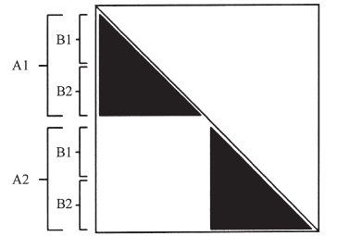
Un ejemplo: ANOVA dos vías ortogonal
FACTOR A: 2 niveles a,
FACTOR B: 2 niveles b,
N= nab
SC_{T}= SC_{A} + SC_{B} + SC_{AB} + SC_{R}

Slide 46
Un ejemplo: ANOVA dos vías ortogonal
FACTOR A: 2 niveles a,
FACTOR B: 2 niveles b,
N= nab
SC_{T}= SC_{A} + SC_{B} + SC_{AB} + SC_{R}
SC_{A} = SC_{T} – SC_{d} _{(A)}

Slide 47
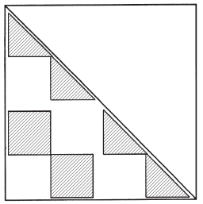
Un ejemplo: ANOVA dos vías ortogonal
FACTOR A: 2 niveles a,
FACTOR B: 2 niveles b,
N= nab
SC_{T}= SC_{A} + SC_{B} + SC_{AB} + SC_{R}
SC_{B} = SC_{T} – SC_{d} _{(B)}

Slide 48
Un ejemplo: ANOVA dos vías ortogonal
FACTOR A: 2 niveles a,
FACTOR B: 2 niveles b,
N= nab
SC_{T}= SC_{A} + SC_{B} + SC_{AB} + SC_{R}

Slide 49
Un ejemplo: ANOVA dos vías ortogonal
FACTOR A: 2 niveles a,
FACTOR B: 2 niveles b,
N= nab
SC_{T}= SC_{A} + SC_{B} + SC_{AB} + SC_{R}
SC_{AB} = SC_{T} - SC_{A} - SC_{B} - SC_{R}
Fuente SC | g.l. | CM | Pseudo-F p (perm)
Factor A
Factor B
A x B
Error
Total

